Slide 1


«Значение психолого-педагогического сопровождения гиперактивных детей »

Slide 2
Что такое гиперактивность?
"Гипер...” — (от греч. — над, сверху) — составная часть слов, указывающая на превышение нормы. Слово "активный” пришло в русский язык из латинского и означает "действенный, деятельный”.
Авторы психологического словаря относят к внешним проявлениям гиперактивности: невнимательность, отвлекаемость, импульсивность, повышенную двигательную активность. Часто гиперактивности сопутствуют проблемы во взаимоотношениях с окружающими, трудности в обучении, низкая самооценка. При этом уровень интеллектуального развития у детей не зависит от степени гиперактивности и может превышать показатели возрастной нормы.

Slide 3
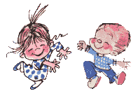
Гиперактивные дети выделяются из среды своих сверстников неудержимой энергией. Находясь постоянно в движении, они вовлекают в свои шумные забавы остальных. На занятиях невнимательны, часто отвлекаются, разговаривают. Задания выполняют неохотно и плохо. На замечания совершенно не реагируют или обижаются. В коллективе конфликтуют.

Slide 4
Чтобы организовать и построить работу с гиперактивными детьми правильно и грамотно, необходимо четко разграничить две категории гиперактивных детей. Именно от этого зависит, какие формы и методы работы необходимо применять.
Следует различать два понятия, такие как: 1)Гиперактивность
2) СДВГ (синдром дефицита внимания и гиперактивность).
Гиперактивность и СДВГ: что это?

Slide 5
Гиперакти́вность - состояние, при котором активность и возбудимость человека превышает норму. В случае, если подобное поведение является проблемой для других, гиперактивность трактуется как поведенческое расстройство. Относится к легко протекающим синдромам, не требующих какого-либо медицинского вмешательства. Такое поведение – результат проявления индивидуальных особенностей и особенностей родительского воспитания.
!!! В данном случае требуется только лишь коррекция поведения, диагностика индивидуальных особенностей и, соответственно, определение системы требований и запретов, поощрений и наказаний, взаимодействие с родителями.

Slide 6
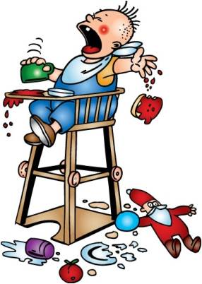

Встает вопрос:
Что это – результат плохого воспитания или отклонения в психике ребенка? Не исключено, что у ребёнка заболевание, в основе которого лежит минимальная мозговая дисфункция – нарушение функциональной деятельности отдельных подкорковых структур и участков коры головного мозга. Так называемый синдром дефицита внимания с гиперактивностью, имеющий во врачебной практике сокращенное название СДВГ.

Slide 7
Синдром дефицита внимания c гиперактивностью ( СДВГ) - неврологическо-поведенческое расстройство развития, начинающееся в детском возрасте. Проявляется тремя сочетающимися симптомами, как:
1)трудности концентрации внимания, 2)гиперактивность
3)плохо управляемая импульсивность.

Slide 8
Как правило, дисфункция возникает и нарастает к началу посещения детского сада и школы. Подобная закономерность может быть объяснена неспособностью ЦНС справляться с новыми требованиями, предъявляемые ребенку в условиях увеличения психических и физических нагрузок. СДВГ - диагноз, который ставит врач путем медицинского обследования. Диагноз гиперактивность не может ставиться "на глаз»!!!. Таким образом, в основе обучения и воспитания гиперактивных детей и детей с СДВГ находятся разные подходы.

Slide 9
Причины (факторы) СДВГ
Выделяют несколько возможных причин СДВГ:
1. Биологические (наследственная предрасположенность, осложнения во время беременности, родовые травмы).
2. Генетические (врожденные отклонения от нормы некоторых систем мозга).
3. Социальные (характер и склонности родителей, условия воспитания в семье и в детском саду, материальное положение семьи).
Но…диагнозы ставят только врачи, все остальное может быть предположением, которое формируется в течение длительного наблюдения со стороны воспитателей, психологов и родителей за ребенком. Даже если у ребёнка имеются многие из характерных признаков СДВГ, поставить правильный диагноз сможет только врач-психоневролог.

Slide 10
Существуют 3 основных признака (симптома) этого заболевания:
1. Недостаток активного внимания: ребёнок невнимателен, часто ошибается; во время занятий легко отвлекается; не организован, теряет и забывает личные вещи; не любит заданий, которые требуют сосредоточенности и умственного напряжения.
2. Двигательная активность: ребёнок постоянно находится в движении, часто без определённой цели, суетится; не может спокойно сидеть на месте, постоянно что-то передвигает, теребит руками, под столом двигает ногами; мало и плохо спит; очень разговорчив, даже с посторонними.
.

Slide 11
. 3. Импульсивность: ребёнок отвечает, не выслушав полностью вопроса; плохо контролирует свои действия, не признаёт установленных правил; часто конфликтует с другими детьми, но быстро забывает обиды, проявляет агрессивность. Кроме перечисленных основных признаков, у детей с синдромом часто наблюдается капризность, раздражительность, излишняя болтливость, невосприимчивость к запретам и замечаниям, эгоистичность, выраженное стремление к лидерству, склонность к общению с младшими по возрасту, левшество (ребёнок левша). Примерно у половины детей с синдромом наблюдаются головные боли напряжения.
Первые признаки заболевания заметны ещё в младенческом возрасте: ребёнок мало и плохо спит, очень подвижен, чрезмерно реагирует на раздражители – свет, звук, имеет постоянно повышенный или пониженный мышечный тонус. К 3-4 годам становится заметно, что ребёнок не может сосредоточиться, самостоятельно играть. Он любопытен, но суть его не интересует.

Slide 12
Цель подхода в воспитании и обучении ребенка с СДВГ – восстановление или компенсация нарушенных функциональных связей центральной нервной системы ребёнка и адаптация его в коллективе и обществе. Для эффективной работы с детьми необходимо взаимодействие всех специалистов ДОУ (психолога, воспитателей, логопеда, муз. руководителя, инструктора по физкультуре). Все вместе они проводят комплексную диагностику, а затем составляют план коррекционно-развивающей работы .

Slide 13
Подход должен носить комплексный характер и в общем случае включать:
– консультирование родителей;
– педагогическую и социально-педагогическую работу с ребёнком;
– двигательные занятия с ребёнком;
–психологическую помощь;
– медикаментозную поддержку.

Slide 14
Критерии выявления гиперактивного ребенка (СДВГ) в группе дошкольного учреждения
Критерии гиперактивности (схема наблюдений за ребенком для воспитателя ДОУ)
Дефицит активного внимания (Оценка внимания)
1. Непоследователен, ему трудно долго удерживать внимание.
2. Не слушает, когда к нему обращаются.
3. С большим энтузиазмом берется за задание, но так и не заканчивает его.
4. Испытывает трудности в организации.
5. Часто теряет вещи.
6. Избегает скучных и требующих умственных усилий заданий.
7. Часто бывает забывчив.

Slide 15
Двигательная расторможенность (Оценка сверхактивности).
1. Постоянно ерзает.
2. Проявляет признаки беспокойства (барабанит пальцами, двигается в кресле, бегает, забирается куда-либо).
3. Спит намного меньше, чем другие дети, даже во младенчестве.
4. Очень говорлив.
Импульсивность:
1. Начинает отвечать, не дослушав вопроса.
2. Не способен дождаться своей очереди, часто вмешивается, прерывает.
3. Плохо сосредоточивает внимание.
4. Не может дожидаться вознаграждения (если между действием и вознаграждением есть пауза).
5. Не может контролировать и регулировать свои действия. Поведение слабо управляемо правилами.
6. При выполнении заданий ведет себя по-разному и показывает очень разные результаты. (На некоторых занятиях ребенок спокоен, на других — нет, на одних уроках он успешен, на других — нет).

Slide 16
Если в возрасте до 7 лет проявляются хотя бы шесть и более из перечисленных признаков, воспитатель может предположить заболевание (но не поставить диагноз!) , даже если у ребёнка имеются многие из характерных признаков СДВГ, поставить правильный диагноз сможет только врач-психоневролог. При этом потребуются дополнительные обследования и консультации с родителями, врачом-педиатром, педагогом, психологом, возможно с невропатологом и психиатром.

Slide 17
ВЫВОДЫ
1.Необходимо ознакомиться с информацией о природе и проявлениях СДВГ.
2.Чтобы организовать и построить работу с гиперактивными детьми правильно и грамотно, необходимо четко разграничить две категории гиперактивных детей: дети гиперактивные и дети с СДВГ.
3. В основе обучения и воспитания гиперактивных детей и детей с СДВГ находятся разные подходы. Гиперактивные дети – необходима коррекция поведения, которая опирается на индивидуальные особенности ребенка и семейное воспитание. Работа с детьми с СДВГ должна проводиться комплексно специалистами разного профиля под наблюдением врача-психоневролога. Важное место в преодолении синдрома дефицита внимания принадлежит медикаментозной терапии.
4. Цель психолого-педагогического подхода к детям с СДВГ – восстановление или компенсация нарушенных функциональных связей центральной нервной системы ребёнка и адаптация его в коллективе и обществе. В оказании психологической помощи гиперактивным детям решающее значение имеет работа с их родителями и учителями. Необходимо разъяснить взрослым проблемы ребенка, дать понять, что его поступки не являются умышленными, показать, что без помощи и поддержки, взрослых такой ребенок не сможет справиться с существующими у него трудностями.

Slide 18
5. Для эффективной работыс гиперактивными детьми необходимо взаимодействие всех специалистов ДОУ (психолога, воспитателей, логопеда, муз. руководителя, инструктора по физкультуре). Все вместе они проводят комплексную диагностику, а затем составляют совместный план коррекционно-развивающей работы.
6. В работе с такими детьми можно использовать три основных направления: 1. по развитию дефицитарных функций (внимания, контроля поведения, двигательного контроля); 2. по отработке конкретных навыков взаимодействия с взрослыми и сверстниками; 3. при необходимости должна осуществляться работа с гневом.
7. . Гиперактивный ребёнок – это не просто отдельные случаи заболевания детей, а социальная проблема, имеющая для общества государственное значение. Количество детей с СДВГ угрожающе велико и продолжает расти. Подавляющее большинство их не получает никакого лечения и помощи. Предоставленные самим себе, лишённые родительской любви и понимания окружающих, дети с синдромом часто находят утешение в употреблении алкоголя, наркотиков. Их называют «трудный ребёнок». Необходимо изменить отношение родителей, педагогов, врачей к этой не «детской» проблеме. Одна из важнейших задач заключается в совершенствовании методов диагностики, лечения и педагогической работы с детьми.

Slide 19
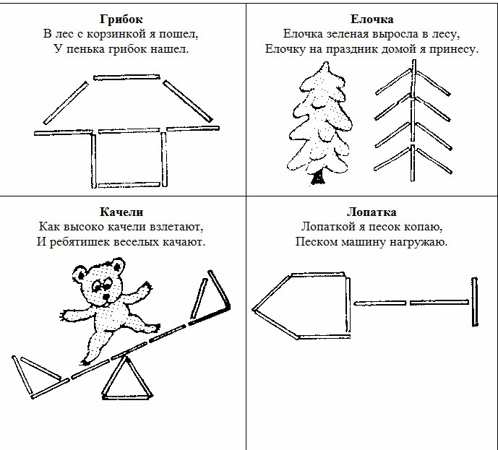

Slide 20
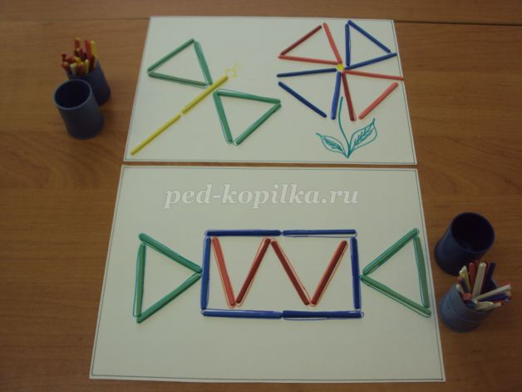

Slide 21
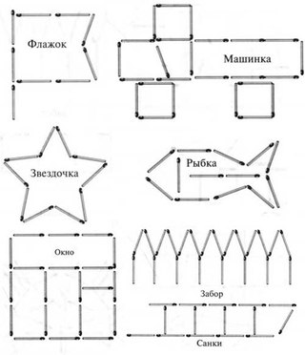

Slide 22
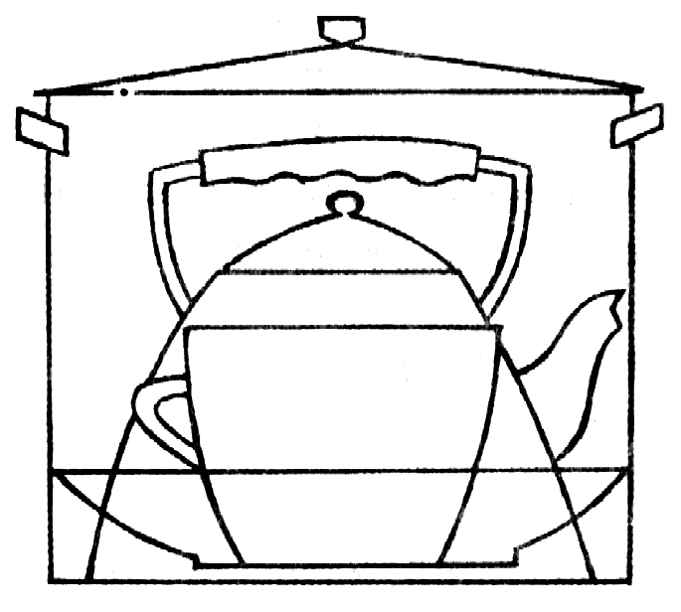

Slide 23
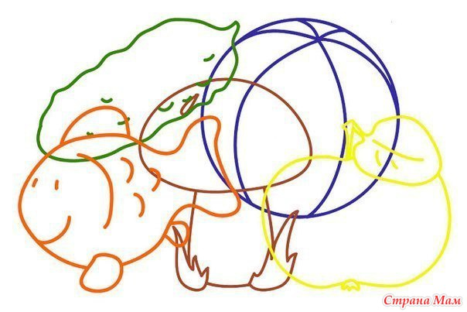

Slide 24
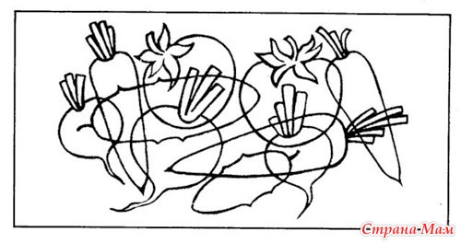

Slide 25
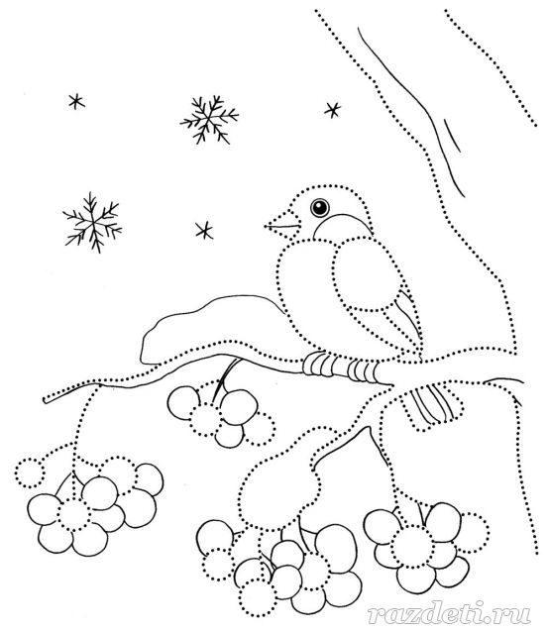

Slide 26
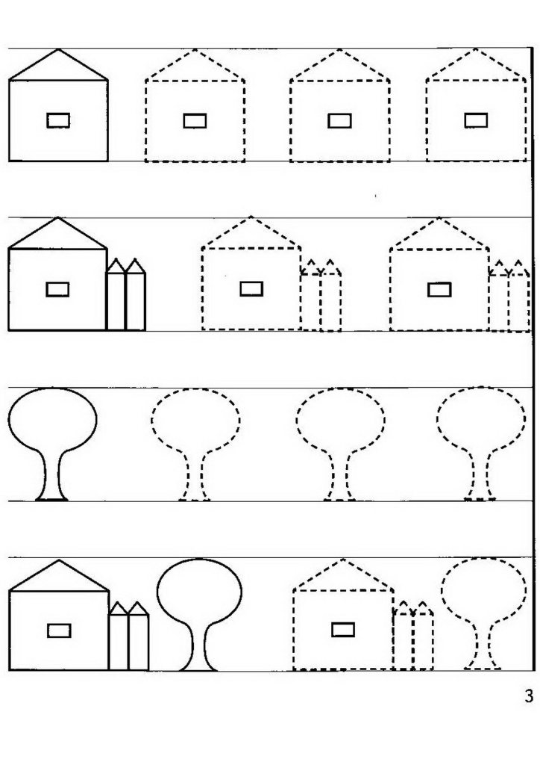

Slide 27
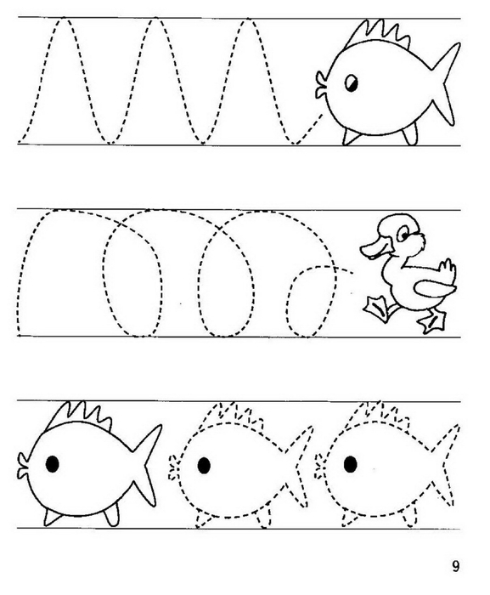

Slide 28
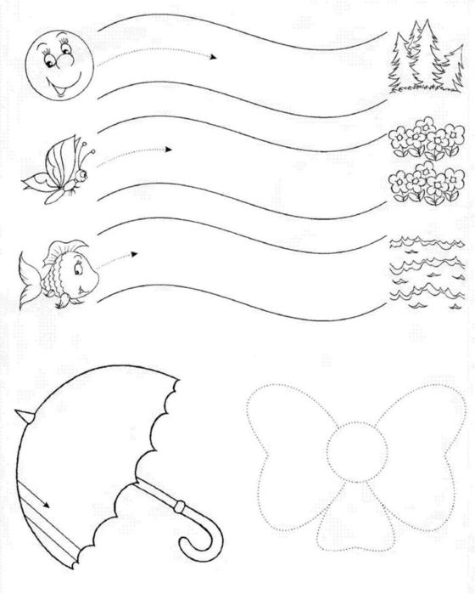

Slide 29


Slide 30
СПАСИБО ЗА ВНИМАНИЕ!

